Slide 1

Classifiez automatiquement des biens de consommation Projet 6
Problématique
Données
Modélisation
Conclusions
Maryse Muller | Parcours Data Scientist | 24/11/20

Slide 2
Problématique
Données
Modélisation
Conclusions

Slide 3
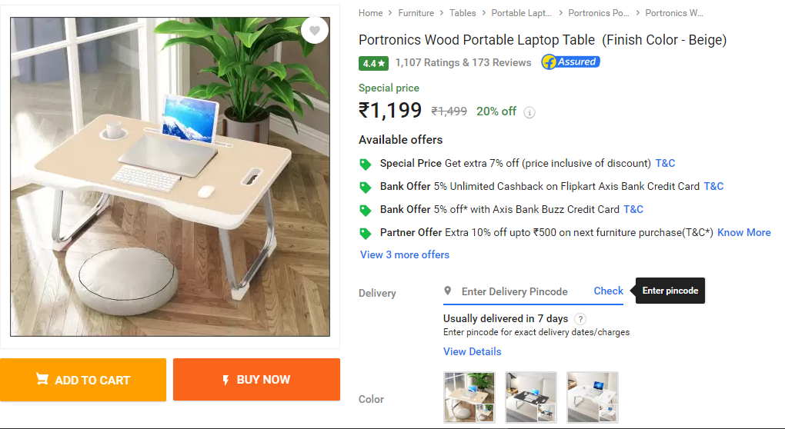
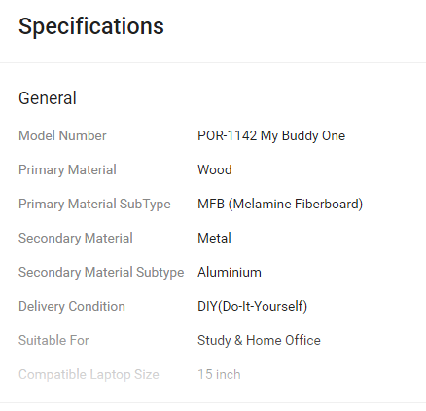
Problématique Plateforme d’e-commerce
Une plateforme d’e-commerce proposant des produits à la vente
Les données des produits issus de la base FlipKart incluent des descriptions textuelles et des images
Attribution manuelle des catégories : fastidieuse et peu fiable
Catégories déjà renseignées pour un petit volume de produits mais le volume de produit non catégorisés est destiné à s’accroître
⇨ Est-il possible de classifier automatiquement les produits de manière pertinentes ?
Exemple de produit sur le site Flipkart

Slide 4
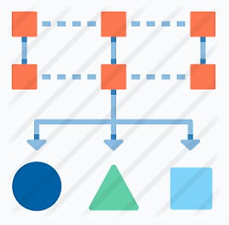
Problématique Classification automatique de produits
Mission du projet :
Etudier la faisabilité d’une automatisation de la classification des produits à partir de leur nom, description, et d’une photo
Cahier des charges :
Travail sur une base de données limitée de 1050 produits
Obtenir une classification pertinente des produits de manière non-supervisée
Niveau de précision suffisant et à quantifier
Fournir une représentation 2D des données pour illustrer les résultats

Slide 5
Démarche
Textes
Images
Pré-traitement des données par défaut
Pré-traitement des données par défaut
Données
Extraction de features
Extraction de features
Réduction de dimension
Réduction de dimension
Partitionnement non supervisé
Modélisation
Evaluation de la correspondance des clusters avec les catégories « vraies »
Approche uniquement non-supervisée
Précision quantifiée en référence aux catégories « vraies »
Analyse des articles mal classés

Slide 6
Problématique
Données
Modélisation
Conclusions

Slide 7
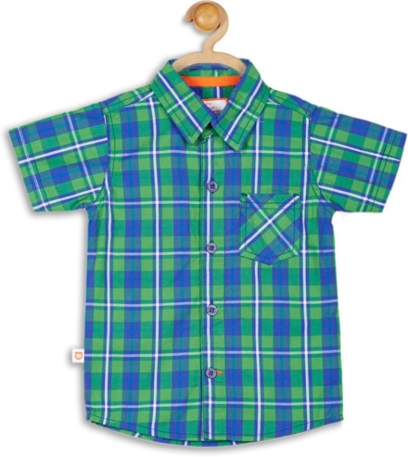
Données Contenu de la base de données
Données visuelles
Image.jpg
Deux types de données :
Textuelles : descriptions et noms des article, de longueurs variables, en anglais
Visuelles : une image par produit, isolé sur fond blanc, résolution et ratio d’aspect variables
Données textuelles
product_name
612 League Baby Boy's Checkered Casual Shirt
description
Specifications of 612 League Baby Boy's Checkered Casual Shirt General Details Pattern Checkered Occasion Casual Ideal For Baby Boy's Shirt Details Sleeve Half Sleeve Number of Contents in Sales Package Pack of 1 Brand Fit Regular Fabric 100% COTTON Fit Regular Additional Details Style Code BLS00S380001B Fabric Care ENZYME WASH

Slide 8
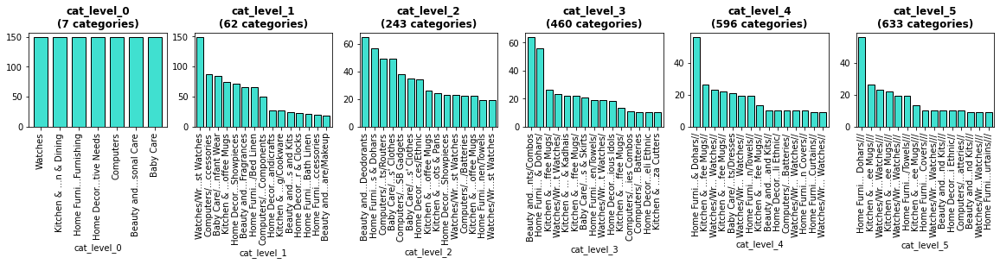
Données Choix des catégories de référence
Choix du premier niveau, présentant des effectifs homogènes (150 articles par catégories)
7 catégories :
Furnishing, Baby, Watches, Decor, Kitchen, Beauty, Computers

Slide 9
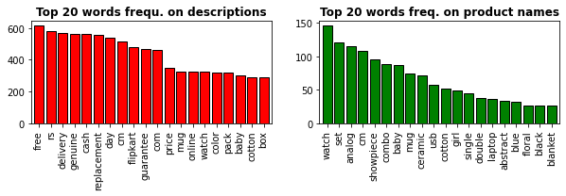
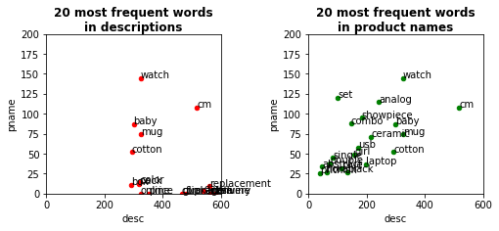
Analyse exploratoire : textes Mots les plus fréquents
Les mots les plus fréquents dans les descriptions peuvent correspondre à du « bruit » (mots non significatifs)
Moins de « bruit » dans les noms de produit
⇨ Prévoir une forme de filtrage des mots trop fréquent
⇨ Prévoir de tester séparément les données des descriptions et celles des noms

Slide 10
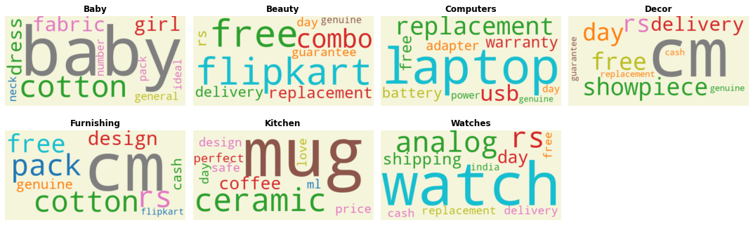
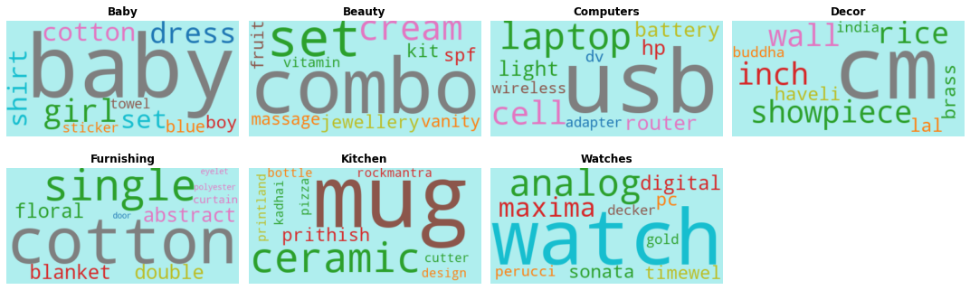
Analyse exploratoire : textes Mots-clés des catégories
Descriptions
Certaines catégories ont des mots-clés plus « saillants » et plus représentatifs que d’autres
Mots-clés communs à certaines catégories
Pollution des données par des mots génériques
Noms de produits
⇨ Prévoir un filtrage de type tf-idf ou excluant les mots trop fréquents

Slide 11
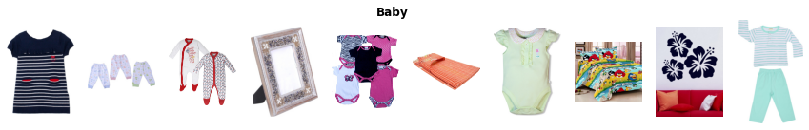
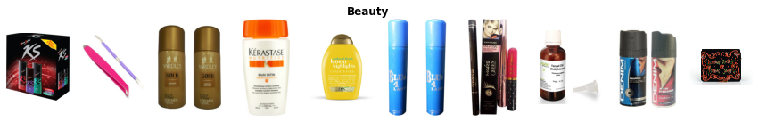
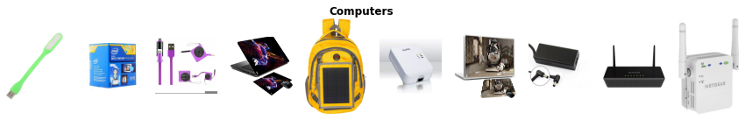
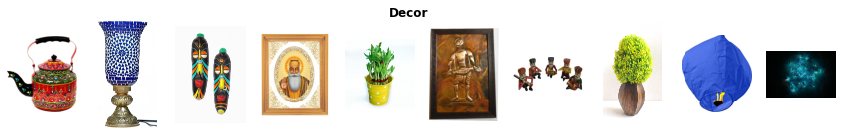
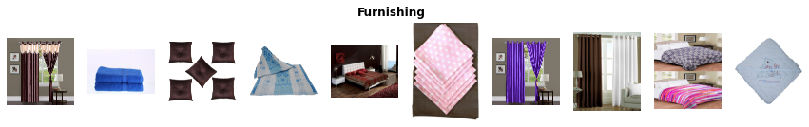
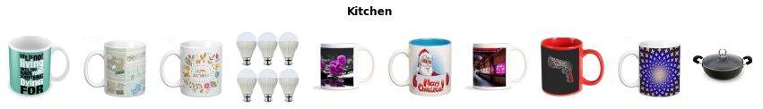
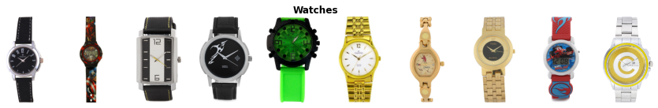
Analyse exploratoire : images aperçu par catégories
Les images sont déjà isolées sur fond blanc (pas besoin de détection d’objet a priori)
Difficile de distinguer les catégories au niveau des seuls pixels (couleurs ou luminosité globale)
Certaines catégories présentent des objets de formes très différentes (computers, decor) et des objets qui pourraient paraître « mal classés »
⇨ Extraction de features utilisant une forme de pré-entraînement paraît nécessaire

Slide 12
Pré-traitement des textes traitement par défaut
Avant pré-traitement
product_name
612 League Baby Boy's Checkered Casual Shirt
Après quelques essais de vectorisation en Bag-of-Word puis de clustering, il est apparu que certains traitement ont toujours un effet bénéfique (pour les approches Bag of Word et Word embedding)
Ils seront systématiquement appliqués avant l’extraction de features :
Elimination des caractères non-alphabétiques
Mise en minuscule
Elimination des stopwords et des lettres isolées
Lemmatisation
Extraction des seuls noms et adjectifs
description
Specifications of 612 League Baby Boy's Checkered Casual Shirt General Details Pattern Checkered Occasion Casual Ideal For Baby Boy's Shirt Details Sleeve Half Sleeve Number of Contents in Sales Package Pack of 1 Brand Fit Regular Fabric 100% COTTON Fit Regular Additional Details Style Code BLS00S380001B Fabric Care ENZYME WASH
Après pré-traitement
product_name
league baby casual shirt
description
league baby casual shirt general occasion casual ideal baby boy shirt half sleeve number pack brand fit regular fabric cotton fit regular additional style code bls fabric care wash

Slide 13
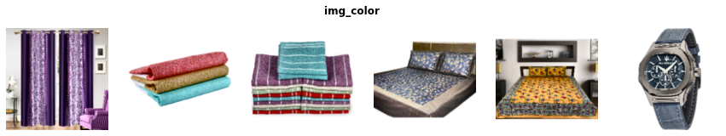
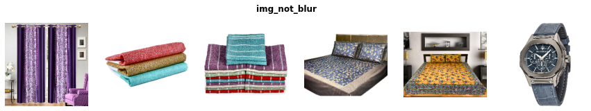

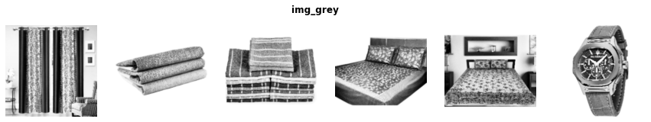
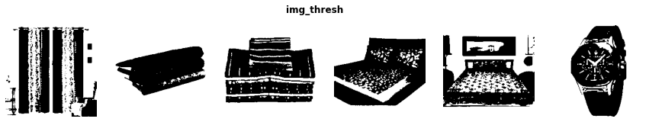
Pré-traitement des images pré-traitements testés
Taille de l’image (112, 224, 448, 896)
Egalisation des histogrammes (opté pour une égalisation locale CLAHE) ou pas
Floutage (3x3) ou non
Image couleur ou gris
Seuillage (OTSU)

Slide 14
Problématique
Données
Modélisation
Conclusions

Slide 15
Démarche Méthode pour l’évaluation du partitionnement
Problématique :
Un partitionnement non-supervisé aboutit à des clusters qu’il faut d’abord caractériser pour savoir s’ils sont pertinents
On dispose de catégories « vraies » en même nombre qui peuvent constituer une référence
Comment attribuer à chaque catégorie « vraie », le cluster qui le représente le plus fidèlement (bijection) ?
Solutions adoptées :
Utilisation de métriques adaptées : intrinsèques (silhouette) et extrinsèques (ARI, V-measure)
Meilleure attribution d’une catégorie pour chaque cluster par maximisation de la somme de la diagonale de la matrice de confusion (Hungarian algorithm)

Slide 16
Démarche Données textuelles
Pré-traitement des données par défaut
Codage et utilisation d’une classe « GridSearchClust » permettant d’optimiser les paramètres d’un pipeline terminé par un algorithme de partitionnement
Deux types d’optimisation possibles:
scores intrinsèques
(qualités propres des clusters)
Silhouette, Indice de Davies-Bouldin, Calinsky-Harabasz
scores extrinsèques
(comparaison avec des catégories vraies)
ARI, AMI, V-measure…
Extraction de features
Bag of Word
Wiki2vec emb.
Univ. Sent Sent. encoder
Réduction de dimension
Partitionnement
GridSearch
Meilleure correspondance des clusters aux catégories « vraies »

Slide 17
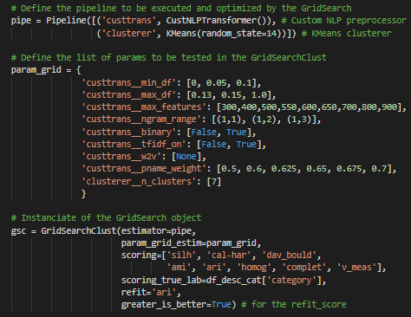
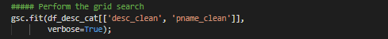
Extraction de features : texte 01 Bag of Words
Recherche sur grille des paramètres :
Sélection des mots appraissant dans un nombre limité de de documents (min et max)
Limitation du nombre de mots
Comptage des mots ou approche binaire
Codage Tf-Idf ou comptage des mots
Inclusion des n-gram
Combinaison linéaire du bag of words des decriptions et de celui des noms de produit
Clustering (sans réduction de dimension préalable)
Poids à donner aux titres
Calcul de divers scores du clustering (intrinsèques et extrinsèques)
Best hyperparameters:
'custtrans__binary': True,
custtrans__max_df': 0.15,
custtrans__max_features': 500,
'custtrans__min_df': 0,
'custtrans__ngram_range': (1, 1),
'custtrans__pname_weight': 0.6,
'custtrans__tfidf_on': False,}
Meilleur ARI : 0,46

Slide 18
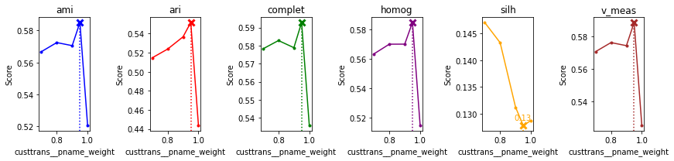
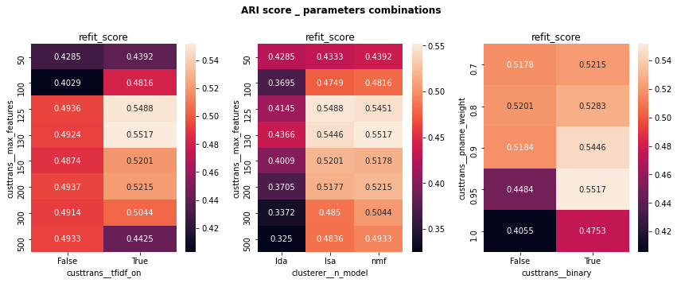
Extraction de features : texte 01 Bag of Words
Evaluation des résultats:
Bonne concordance (dans ce cas) des scores extrinsèques
Limite de l’interprétabilité des scores intrinsèques

Slide 19
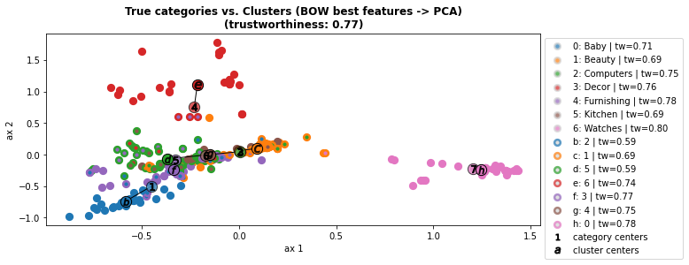
Extraction de features : texte 01 Bag of Words
Les features obtenus sont plutôt nombreux (difficiles à représenter en 2D de manière fidèle)
Certaines catégories (Decor, Watches) sont cependant assez distinctes

Slide 20
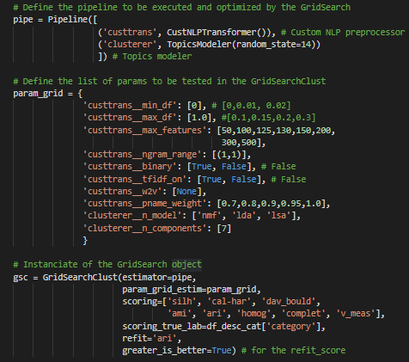
Extraction de features : texte 02 Topics Modeling
Recherche sur grille des paramètres :
Limitation du nombre de mots
Type de BoW (binary, tfidf…)
Poids à donner aux titres
Algorithme de topics modeling
Calcul de divers scores du clustering (intrinsèques et extrinsèques)
Meilleur ARI : 0,55

Slide 21
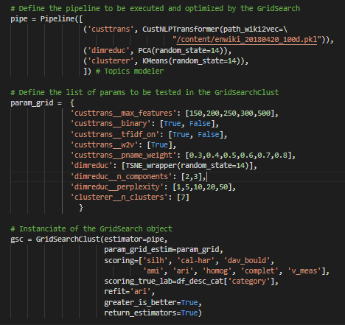
Extraction de features : texte 03 Word embedding
Recherche sur grille des paramètres :
Sélection des mots appraissant dans un nombre limité de de documents (min et max)
Limitation du nombre de mots
Comptage des mots ou approche binaire
Codage Tf-Idf ou comptage des mots
Inclusion des n-gram
Combinaison linéaire du bag of words des decriptions et de celui des noms de produit
Clustering (sans réduction de dimension préalable)
Calcul de divers scores du clustering (intrinsèques et extrinsèques)
Meilleur ARI : 0,56

Slide 22
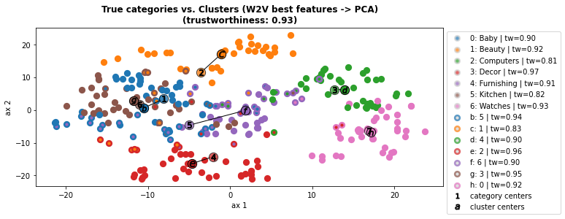
Extraction de features : texte 03 Word embedding

Slide 23
Extraction de features : texte Universal Sentence Encoder
Document
non pré-traité
(phrase ou paragraphe)
USE
Meilleur ARI :
0,69
512 features
Réduction de dimensions
Partitionnement (Kmeans)

Slide 24
Démarche Données visuelles
Pré-traitement des données par défaut
Codage et utilisation d’une classe « GridSearchClust » permettant d’optimiser les paramètres d’un pipeline terminé par un algorithme de partitionnement
Deux types d’optimisation possibles:
scores intrinsèques
(qualités propres des clusters)
Silhouette, Indice de Davies-Bouldin, Calinsky-Harabasz
scores extrinsèques
(comparaison avec des catégories vraies)
ARI, AMI, V-measure…
Extraction de features
Raw px
Bag of Visual W.
Features extr. (Tran. learning)
Réduction de dimension
Partitionnement
GridSearch
Meilleure correspondance des clusters aux catégories « vraies »

Slide 25
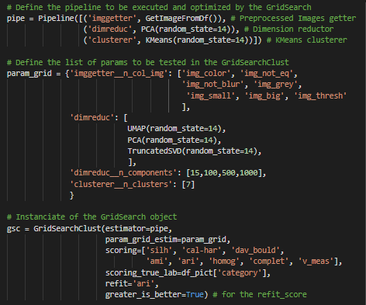
Extraction de features : images Baseline : raw pixels
Recherche sur grille des paramètres :
fd
Meilleur ARI : 0,14

Slide 26
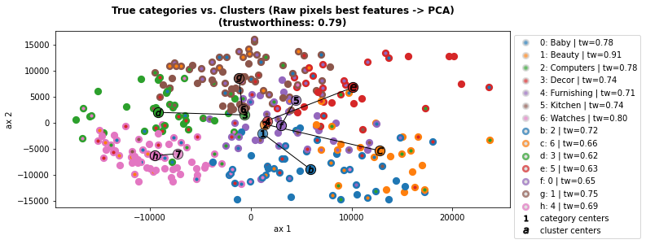
Extraction de features : images Baseline : raw pixels

Slide 27
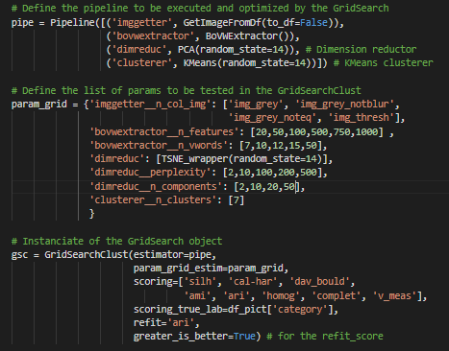
Extraction de features : images SIFT features
Recherche sur grille des paramètres :
Nombre de features par images
Nombre de visual words
Nombre de composantes de la réduction de dimension
Perplexité
Calcul de divers scores du clustering (intrinsèques et extrinsèques)
Best hyperparameters:
'bovwextractor__n_features': 750, 'bovwextractor__n_vwords': 12, 'dimreduc__n_components': 2,
'dimreduc__perplexity': 100
, 'imggetter__n_col_img: ‘img_grey’
Meilleur ARI : 0,08

Slide 28
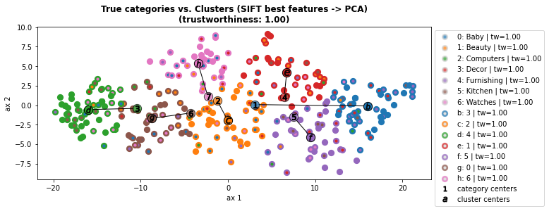
Extraction de features : images SIFT features
Résultats très médiocres
Meilleur ARI : 0,07

Slide 29
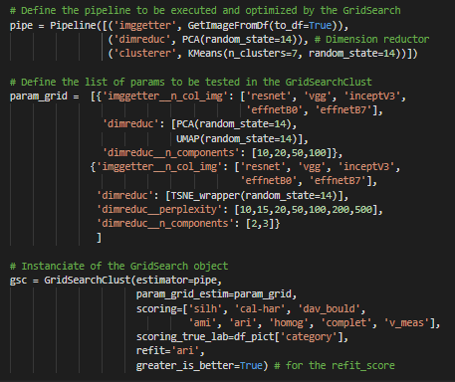
Extraction de features : images CNN features (Transfer Learning)
Meilleur ARI : 0,57

Slide 30
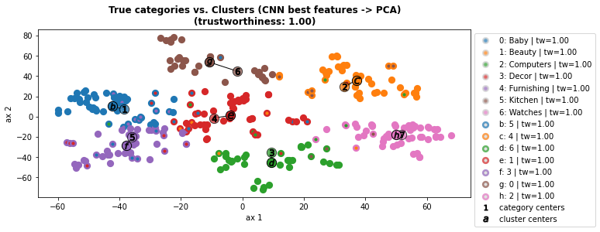
Extraction de features : images CNN features (Transfer Learning)

Slide 31
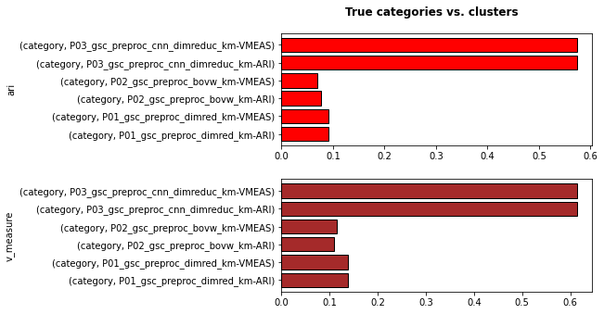
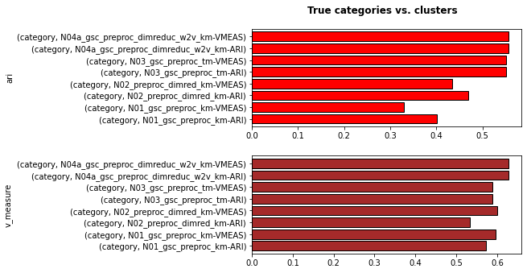
Comparaison des résultats bilan des résultats
Images
Textes

Slide 32
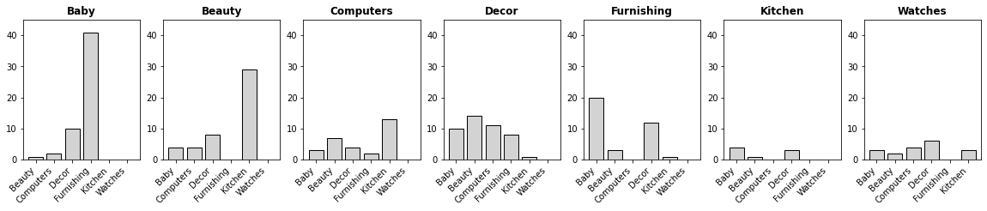
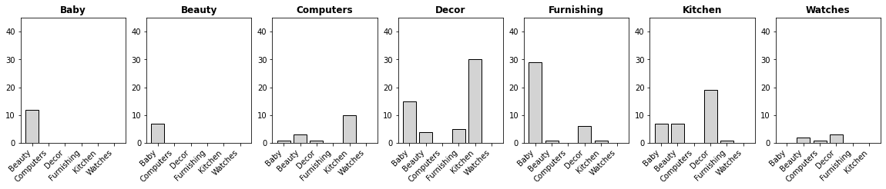
Comparaison des résultats erreurs partitionnement images vs. texte
Images
Textes

Slide 33
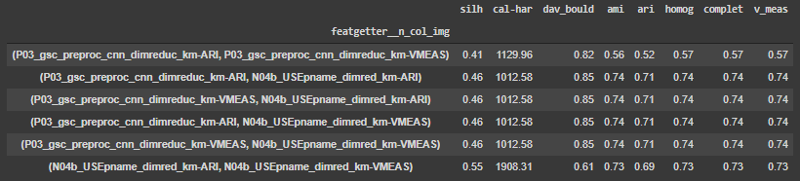
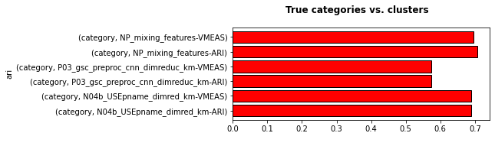
Fusion textes et images Approche concaténation des meilleurs features
Textes+images

Slide 34
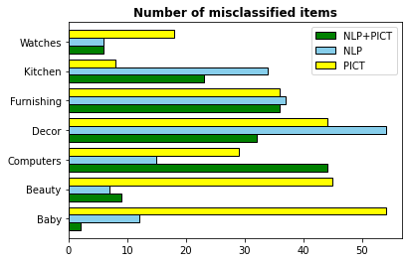
Fusion textes et images Comparaison des erreurs
Dans certains cas, l’utilisation des features combinées a permis de réduire le nombre d’erreurs
Dans d’autres, le nombre d’erreur a été augmenté du fait de la réunion des features

Slide 35
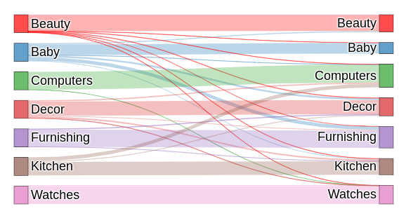
Meilleurs clusters Sankey diagram
Catégories « vraies »
Clusters

Slide 36
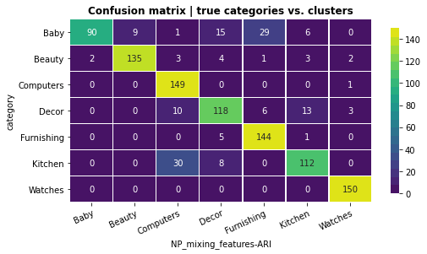
Meilleurs clusters Matrice de confusion

Slide 37
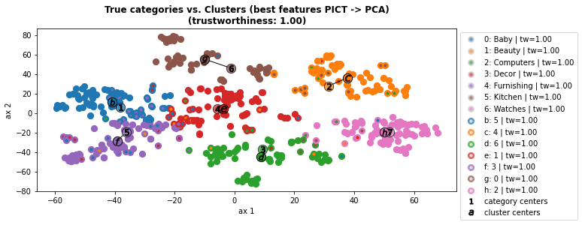
Meilleurs clusters Visualisation 2D
Sélection A (13 variables) + StandardScaler + UMAP
Echantillonnage stratifié (20 itérations) ⇨ partitionnement Kmeans
Calcul des ARI comparant les prédictions sur le modèle « total » et celui issu d’échantillon

Slide 38
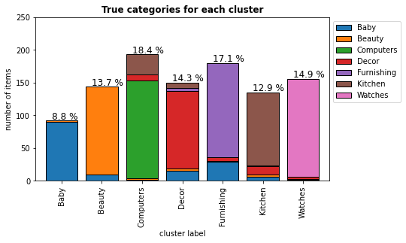
Meilleurs clusters Analyse des erreurs par catégories

Slide 39
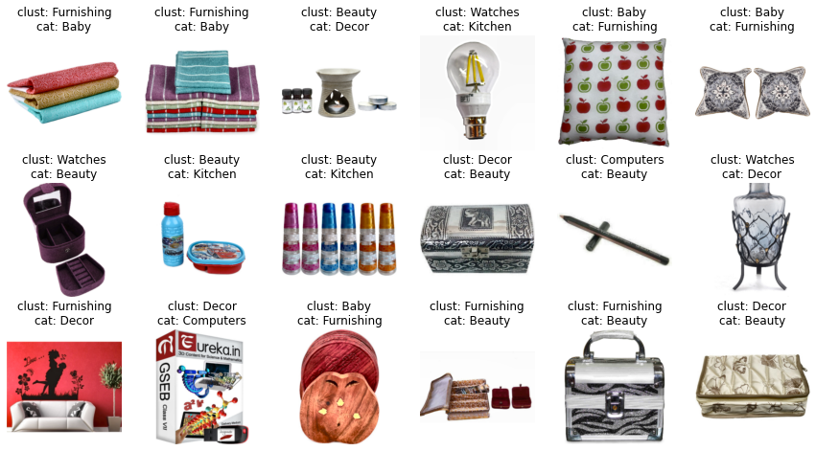
Meilleurs clusters Analyse des articles mal catégorisés

Slide 40
Problématique
Données
Modélisation
Conclusions

Slide 41
Conclusions
Analyse des données textuelles et visuelles
Extraction de features en utilisant des techniques adaptées
NLP : BoW, plongements de mots pré-entraînés, encodage de phrase
Images : Pixels bruts, BoVW (SIFT), Extraction de features (Transfer Learning)
Partitionnement des articles
Présence de clusters bien distincts et caractérisés
Bonne correspondance des clusters aux catégories « vraies »
Identification de produits plus difficiles à catégoriser
Validation de la faisabilité du projet de classification automatique non-supervisé
Possibilité d’atteindre un ARI jusqu’à 0,71 entre clusters et catégories vraies
Soit XX articles mal catégorisés sur 1050

Slide 42
Perpectives
Dans le cadre d’une classification non-supervisée, un travail de réflexion devrait certainement être fait pour que le choix automatique de la désignation des catégories (Topics Modeling) soit pertinent, ainsi que pour la mise en place de classes imbriquées les unes dans les autres
Pour guider la classification non-supervisée (produits ambigus), on pourrait envisager de choisir des mots-clés (tags) qui permettraient de faciliter le travail de partitionnement (limitation du vocabulaire lors de la constitution d’un BoW)
La faisabilité de la classification automatique peut être amenée à changer si :
la qualité des descriptions ou des images changeait
Le nombre de catégories des produits se multiplient
Si les catégories ne sont pas amenées à évoluer, possibilité d’effectuer une classification supervisée à partir des 1050 articles disponibles

Slide 43
Questions

Slide 44
Clustering scores
Silhouette : différence entre les distances intra-cluster et les distances au cluster extérieur le plus proche (à maximiser)
Calinski_Harabasz: rapport entre la variance inter-groupes et la variance intra-groupe (à maximiser)
Davies_Bouldin: moyenne du rapport maximal entre la distance d'un point au centre de son groupe et la distance entre deux centres de groupes (à minimiser)
Distortion: la moyenne de la somme des carrés des distances au centroïde le plus proche (coude)

Slide 45
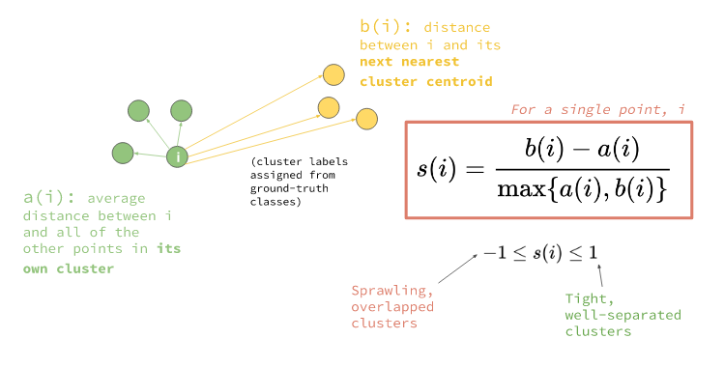
Silhouette score (à maximiser)
C’est la différence entre les distances intra-cluster et les distances au cluster extérieur le plus proche (rapportée à la plus grande des deux) ⇨ entre 0 (pire) et 1 (meilleur)

Slide 46
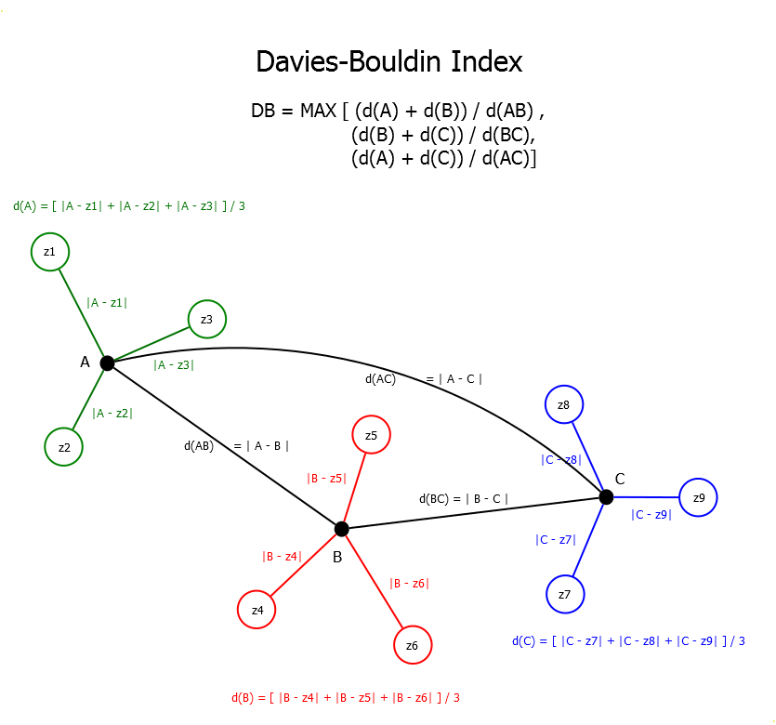
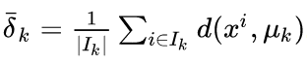
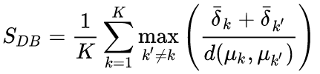
Davies-Bouldin score (à minimiser)
C’est la moyenne du rapport maximal entre la distance des points à leur centroïde et la distance entre deux centroïdes (deux à deux)
⇨ entre 0 (meilleur) et +inf (pire)
distance moyennes
des points à leur centroïde
distance entre deux centroïdes
Note: formules de l’illustration avec la distance Manhattan

Slide 47



Calinsky-Harabasz score (à maximiser)
C'est le rapport entre la variance inter-groupes et la variance intra-groupe.
variance inter-groupes
nb d’individus
nb de clusters
centroïdes
centre global
variances intra-groupes

Slide 48


ARI score (à maximiser)

Slide 49




Homogénéité, complétude, V-measure (à maximiser)
Entropy of the class
V-measure
Conditional entropy of the classes given cluster assigment
homogeneity
completeness
2.3.10.3.1. Advantages
Bounded scores: 0.0 is as bad as it can be, 1.0 is a perfect score.
Intuitive interpretation: clustering with bad V-measure can be qualitatively analyzed in terms of homogeneity and completeness to better feel what ‘kind’ of mistakes is done by the assignment.
No assumption is made on the cluster structure: can be used to compare clustering algorithms such as k-means which assumes isotropic blob shapes with results of spectral clustering algorithms which can find cluster with “folded” shapes.
2.3.10.3.2. Drawbacks
The previously introduced metrics are not normalized with regards to random labeling: this means that depending on the number of samples, clusters and ground truth classes, a completely random labeling will not always yield the same values for homogeneity, completeness and hence v-measure. In particular random labeling won’t yield zero scores especially when the number of clusters is large.
This problem can safely be ignored when the number of samples is more than a thousand and the number of clusters is less than 10. For smaller sample sizes or larger number of clusters it is safer to use an adjusted index such as the Adjusted Rand Index (ARI).

Slide 50

Homogénéité, complétude, V-measure (Résumé)
Figure 9: Schematic illustration of the measures -completeness and homogeneity with class representing ground-truth classifications. (Scott D Hamshaw)

Slide 51






Adjusted Mutual Information (à maximiser)
Given the knowledge of the ground truth class assignments labels_true and our clustering algorithm assignments of the same samples labels_pred, the Mutual Information is a function that measures the agreement of the two assignments, ignoring permutations. Two different normalized versions of this measure are available, Normalized Mutual Information (NMI) and Adjusted Mutual Information (AMI). NMI is often used in the literature, while AMI was proposed more recently and is normalized against chance:
All, mutual_info_score, adjusted_mutual_info_score and normalized_mutual_info_score are symmetric: swapping the argument does not change the score. Thus they can be used as a consensus measure
2.3.10.2.1. Advantages
Random (uniform) label assignments have a AMI score close to 0.0 for any value of n_clusters and n_samples (which is not the case for raw Mutual Information or the V-measure for instance).
Upper bound of 1: Values close to zero indicate two label assignments that are largely independent, while values close to one indicate significant agreement. Further, an AMI of exactly 1 indicates that the two label assignments are equal (with or without permutation).
2.3.10.2.2. Drawbacks
Contrary to inertia, MI-based measures require the knowledge of the ground truth classes while almost never available in practice or requires manual assignment by human annotators (as in the supervised learning setting).
However MI-based measures can also be useful in purely unsupervised setting as a building block for a Consensus Index that can be used for clustering model selection.
NMI and MI are not adjusted against chance.

